Slide 1
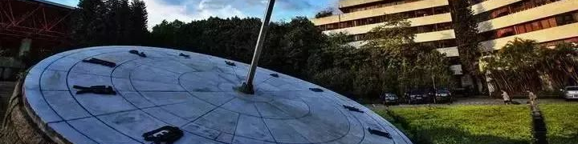


电商知识图谱链接预测
2024
汇报人：李海龙

Slide 2



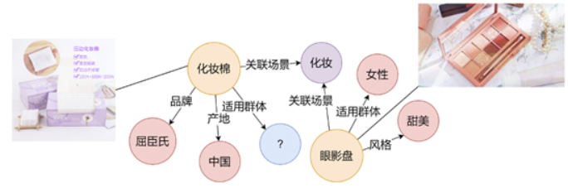
赛题
以电商行业为背景，进行知识图谱链接预测。
知识图谱一般通过三元组（h，r，t）的形式组织数据，其中h被称为头实体，t为尾实体，r为头、尾实体之间存在的关系。
给出一个三元组的头实体h和关系r，要求选手预测对应的尾实体t。

Slide 3
数据集
赛题数据集使用OpenBG500，这是一个大规模的知识图谱数据集，从阿里巴巴藏经阁开放商业知识图谱AliOpenKG中筛选采样得到，包含了500种不同的关系，并且具有百万级别规模的图谱数据。
OpenBG500数据集的结构化存储使用了tsv格式，方便读取和处理。
1）OpenBG500_train.tsv：训练集，包含了训练所需的数据。
2）OpenBG500_dev.tsv：验证集，用于验证模型的性能。
3）OpenBG500_test.tsv：测试集，用于最终测试模型的性能。
4）OpenBG500_entity2text.tsv：实体描述文件，包含了知识图谱中实体的中文描述信息。
5）OpenBG500_relation2text.tsv：关系描述文件，包含了知识图谱中关系的中文描述信息。
6）OpenBG500_example_pred.tsv：示例三元组文件，包含了用于预测的示例三元组数据。

Slide 4
评测指标
MRR、HIT@10、HIT@3、HIT@1。
主评测指标为尾实体预测的MRR（Mean Reciprocal Rank），该评测指标是链接预测正确实体排名的倒数平均；其他3个指标HIT@1、HIT@3、HIT@10则描述了链接预测中得分最高的top K（K=1,3,10）个实体中包含正确实体的概率。

Slide 5
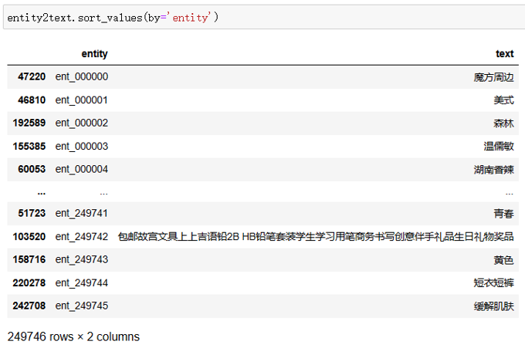
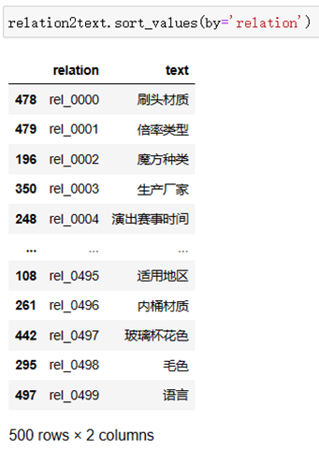
数据集示例

Slide 6
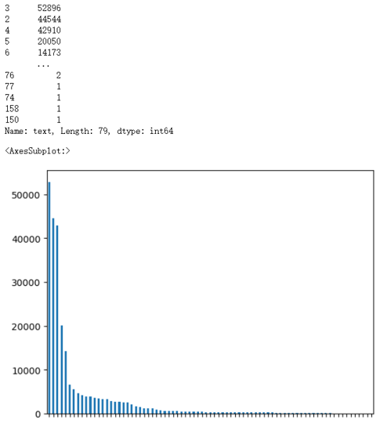
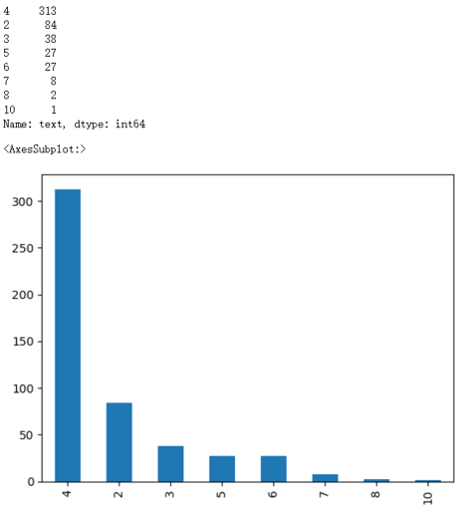
数据集示例

Slide 7
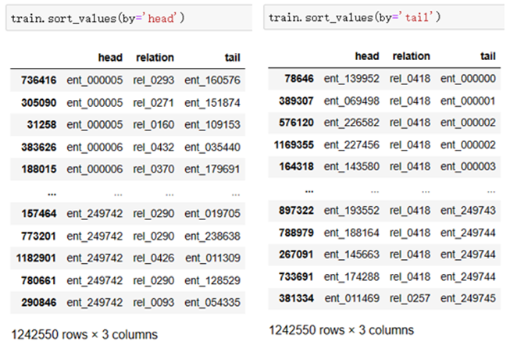
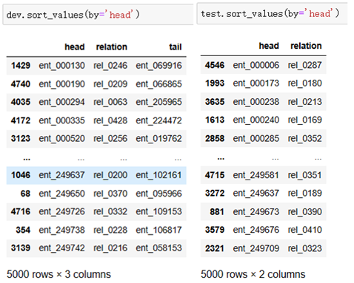
数据集示例

Slide 8
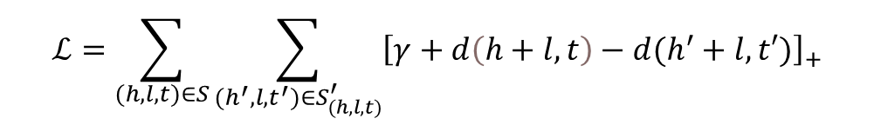
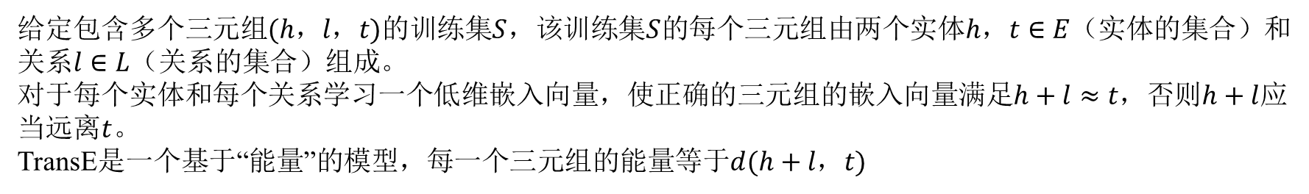
TransE模型
给定包含多个三元组$(h，l，t)$的训练集$S$，该训练集$S$的每个三元组由两个实体$h，t∈E$（实体的集合）和关系$l∈L$（关系的集合）组成。
对于每个实体和每个关系学习一个低维嵌入向量，使正确的三元组的嵌入向量满足$h+l≈t$，否则$h+l$应当远离$t$。
TransE是一个基于“能量”的模型，每一个三元组的能量等于$d(h+l，t)$
$$ℒ=\sum_{(h,l,t)∈S}{\sum_{(h^{′},l,t^{′})∈S_{(h,l,t)}^{′}}{{\left[γ+d\left(h+l,t\right)−d(h^{′}+l,t′)\right]}_{+}}}$$
$$S_{\left(h , l , t\right)}^{′}=\left\{\left(h^{′},l,t\right) | h^{′}∈E\right\}∪\left\{\left(h , l , t′\right) | t′∈E\right\}$$

Slide 9
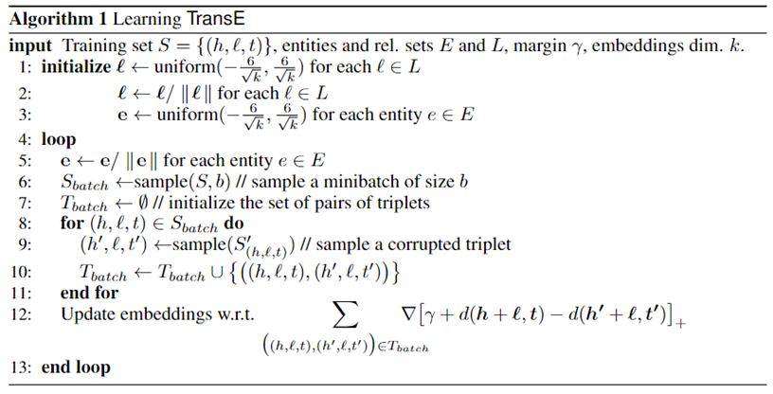
TransE模型
嵌入向量初始化（1~3）、批训练数据集构建（6~11）和嵌入向量更新（12、5）

Slide 10
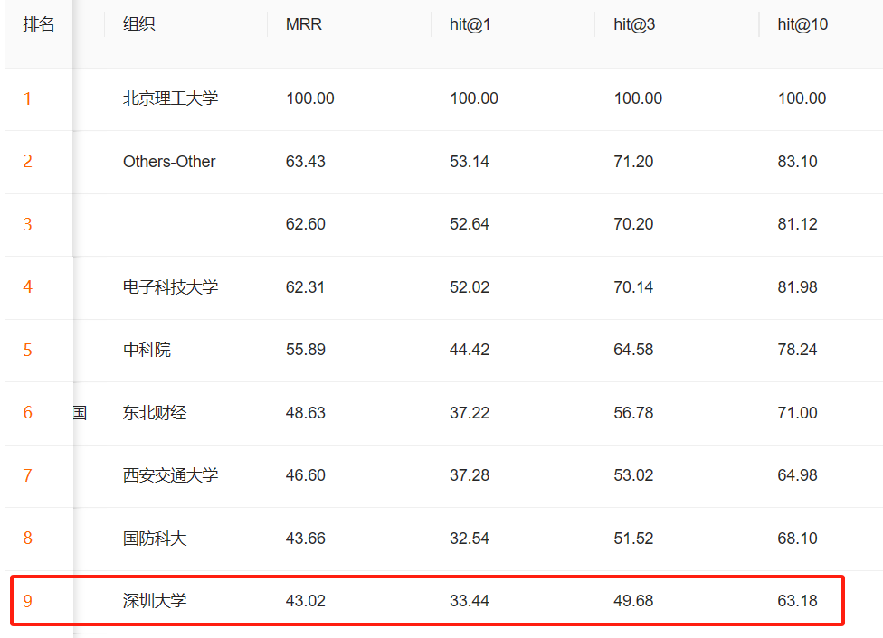
参数设置及实验结果
batch_size = 1500000, lr = 0.001, norm = 3, dim = 128

Slide 11
THANKS!

